Slide 1
OTVORENOSŤ SA VYPLÁCA AJ V REGIÓNOCH
Rebríček transparentnosti samosprávnych krajov 2017
Transparency International Slovensko, september 2017

Slide 2
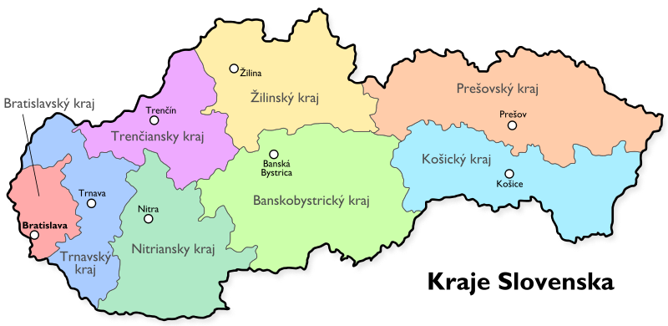
AJ v ŽUPÁCH IDE O VEĽA
Župy dovedna hospodária s 1,5 miliardou eur ročne (viac ako rozpočet ministerstva školstva či zdravotníctva)
Dôležité kompetencie - opravy ciest, prímestská doprava, sociálne zariadenia, stredné školy, regionálne nemocnice, knižnice, divadlá, turistický ruch

Slide 3
OTVORENOSŤ SA OPLATÍ
Oto Žarnay – v 2013 upozornil na zverejnené zmluvy košickej obchodnej akadémie na právne služby
Škola i zriaďovateľ KSK ho najprv odbili, prišiel o prácu
NKÚ potvrdil nehospodárne nakladanie s verejnými peniazmi
KSK prijal systémové opatrenie, školy zastupujú právnici KSK
BBSK vypísala v pondelok 19.6.2017 pätnásť tendrov na opravu ciest v Banskobystrickom kraji za 9 740 000 eur
Elektronické aukcie sa konali naraz, už v piatok
9 z 15 aukcií vyhrala firma RENOMONT s 3-4 zamestnancami a tržbami v hodnote zlomu zákazky
Priebeh súťaží zverejnený na EKS, po medializácii firma odstúpila

Slide 4
rebríček TRANSPARENTNOSTI
Rebríčky transparentnosti – dobrý nástroj na meranie prístupu žúp k otvorenosti voči verejnej kontrole, tlak na väčšiu otvorenosť
Štvrtý rebríček žúp (2011, 2013, 2015, 2017)
Poukázanie na rozdiely v transparentnosti medzi župami; vzájomná inšpirácia dobrými príkladmi; možnosť sledovať trendy
Prístup k informáciám umožňuje verejnú kontrolu vedenia žúp, pravidlá obmedzujú priestor na svojvôľu
Vyššia transparentnosť však automaticky neznamená menej korupcie

Slide 5
Čo sme hodnotili?
11 oblastí
117 indikátorov
10 typov zdrojov dát

Slide 6
ZDROJE dát

Slide 7
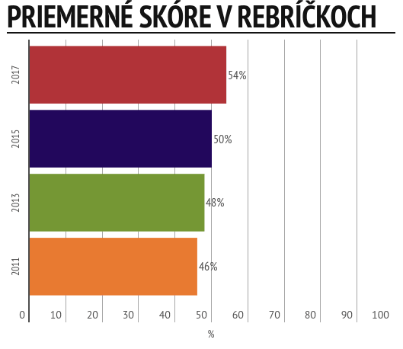
TRENDY
Citeľný nárast o cca. +4 pb vďaka TSK (+34 pb)
Bez TSK - rovnaké priemerné skóre ako v 2015 - stagnácia
Pri porovnaní 99 nezmenených otázok - rovnaké skóre ako v 2015

Slide 8
Porovnanie oblastí
POLITIKA (OBLASŤ) | VÁHA | PRIEMERNÉ VÝSLEDKY
Prístup k informáciám | 23,8% | 75,39%
Financie a verejné obstarávanie | 23,5% | 63,83%
Účasť verejnosti na rozhodovaní | 9,3% | 42,36%
Etika a konflikt záujmov | 8,8% | 41,25%
Predaj a prenájom majetku | 8,0% | 27,98%
Mediálna politika | 6,0% | 46,20%
Personálna politika | 6,0% | 36,15%
Podniky a organizácie VÚC | 5,0% | 51,38%
Dotácie a granty | 4,3% | 38,43%
Zariadenia sociálnych služieb | 3,5% | 46,88%
Dopravná politika | 2,0% | 46,88%
Celkovo | 100,0% | 54,33%

Slide 9
Niektoré zistenia
Predaj a prenájom majetku a personálna politika - stále najproblémovejšie oblasti – mierne zlepšenie badať v personálnej politike (mierne sa zvýšil pomer výberových konaní a zlepšilo sa aj informovanie o nich)
Najväčší progres – dopravná politika – lepšie informovanie o dopravných licenciách i zmenách cestovných poriadkov
Citeľné zlepšenie – účasť verejnosti na rozhodovaní – viac informácií o procese pripomienkovania VZN, záznamy zo zastupiteľstva už zverejňujú všetky kraje, stúpol počet krajov s verejnými komisiami
Mediálna politika – až 7 krajov vykazuje pri vydávaní župných médií výrazné nedostatky z hľadiska ich verejnoprávneho poslania, v prípade BBSK otvorene zneužívanie

Slide 10
Niektoré nOVINKY
Zverejňuje samospráva na internetovej stránke pracovný program župana? (áno – 0 žúp / nie – 8 žúp)
Poskytol VÚC telefonickú informáciu o kompetenciách župy v angličtine? (3/5)
Zverejňuje VÚC ním vydávané elektronické dokumenty aj na Centrálnej úradnej elektronickej tabuli (CÚET) na www.slovensko.sk? (0/8)
Koľko oznámení o nekalých praktikách v samospráve a jej organizáciách riešili od januára 2016 do augusta 2017? (3 – aspoň jedno / 5 – žiadne)

Slide 11
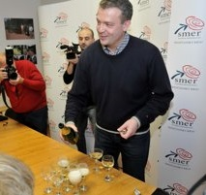
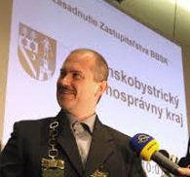
ŽUPNÉ VOĽBY 2013
Dvaja noví župani – TSK, BBSK

Slide 12
POSTOJ K OTVORENOSTI
Náš vzťah so zahraničnými mimovládnymi organizáciami nie je práve pozitívny. V hodnoteniach týchto platených mimovládiek sme terčom maximálnej možnej kritiky a vždy nazrú pod každý strom, aby našli niečo, čo nám môžu vytknúť.
reakcia riaditeľa BBSK Milana Uhríka na výsledky rebríčka transparentnosti v roku 2015
Náš kraj sa stal najväčším skokanom v transparentnosti. Verím, že nasledujúce hodnotenie nás posunie ešte vyššie a kvalita a množstvo poskytovaných informácií vo vzťahu k verejnosti ešte porastie.
reakcia trenčianskeho župana Jaroslava Bašku na zlepšenie skóre v rebríčku transparentnosti v roku 2015

Slide 13
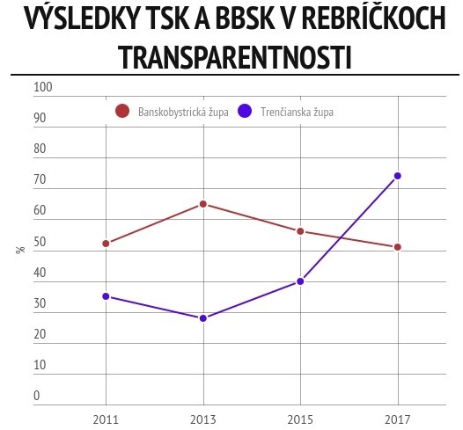
postoj K OTVORENOSTI
TSK
2013/2017
+47 (%) pb
BBSK
2013/2017
-14 pb

Slide 14
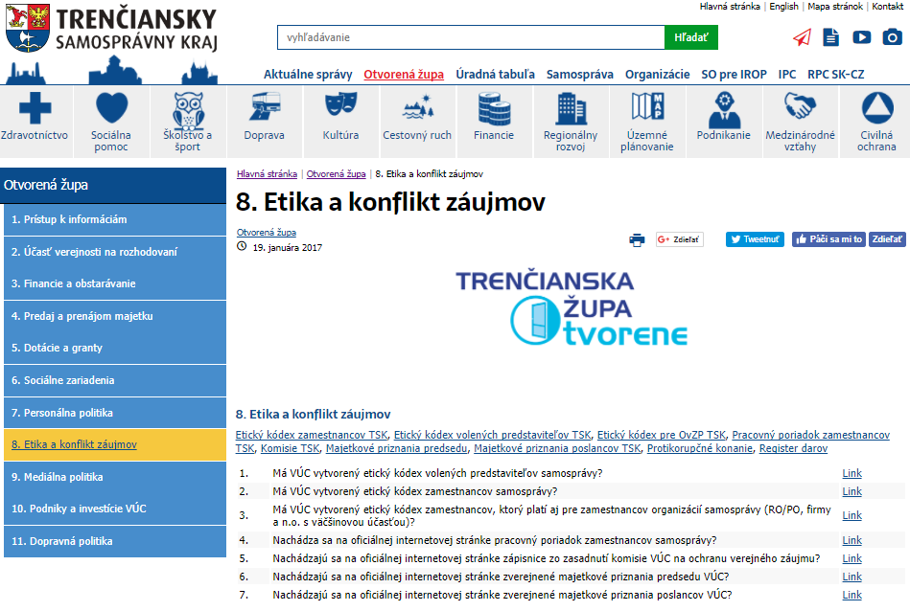
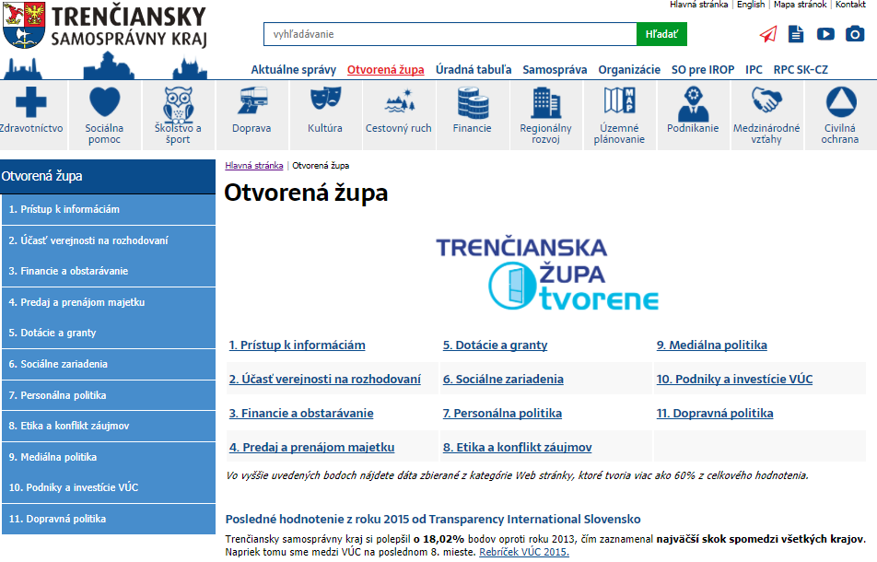
OTVORENÁ ŽUPA

Slide 15
ElektronicKá úradná tabuľa

Slide 16
E-Tabuľa – Ako to nerobiť
Nie je jasné, čo je aktuálne
Žiadne kategórie

Slide 17
Participatívny rozpočet

Slide 18
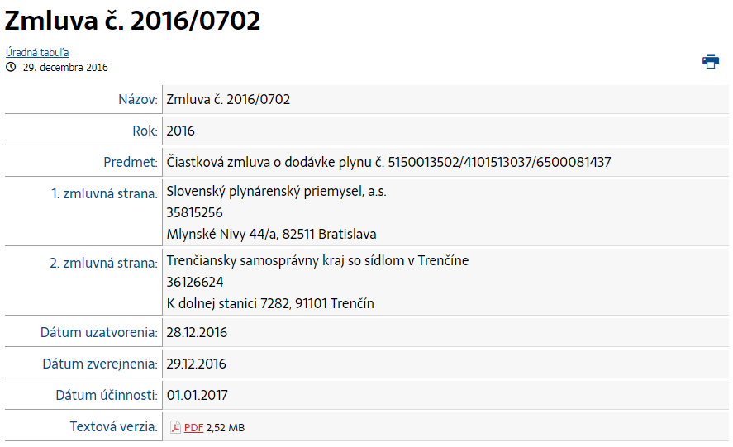
prepojenie faktúr so zmluvami
Rovnaké prepojenie faktúr s objednávkami

Slide 19
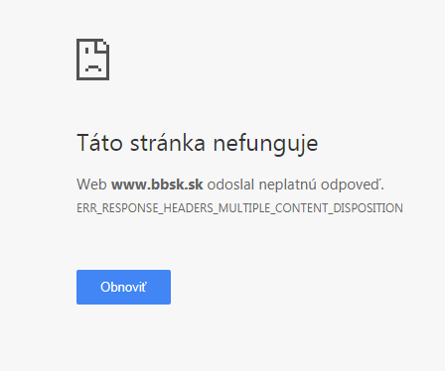
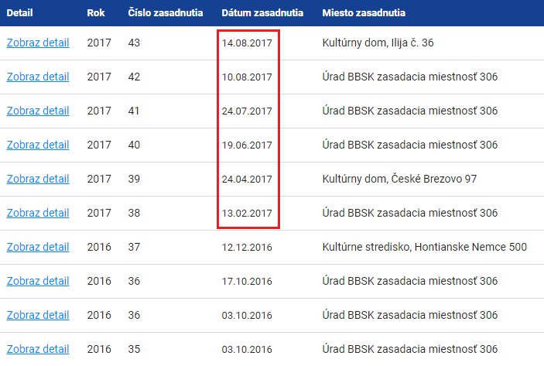
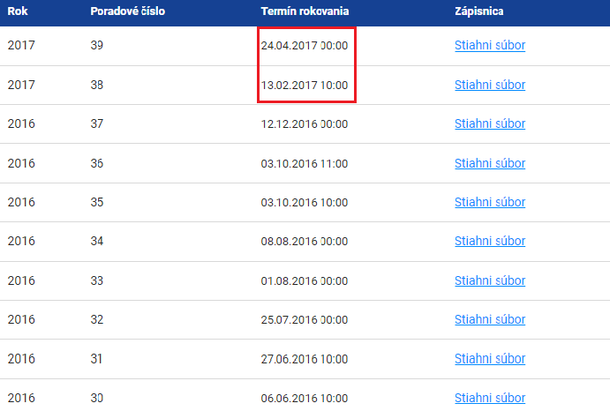
UDRŽATEĽNOSŤ
Nefungujúce zápisnice z OVS
Neaktuálne zápisnice zo zastupiteľstva

Slide 20
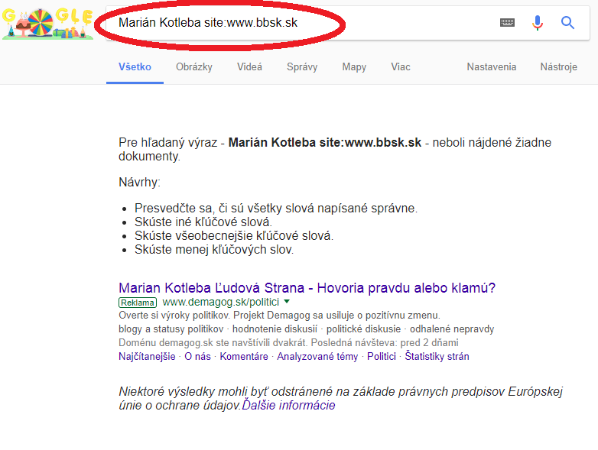
TECHNICKÉ PREKÁŽKY
BBSK neumožňuje vyhľadávačom zobrazovať obsah ich stránok – sťažená verejná kontrola

Slide 21
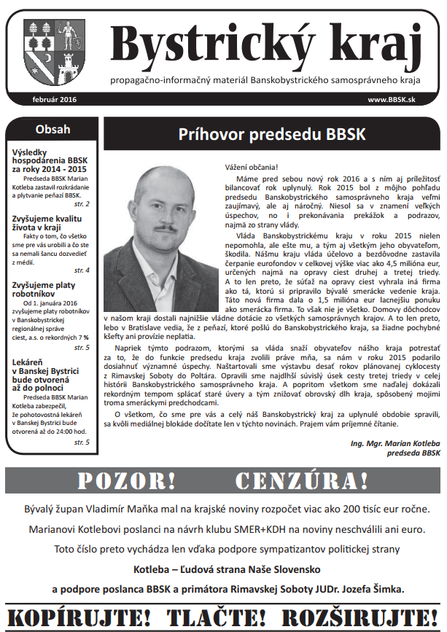
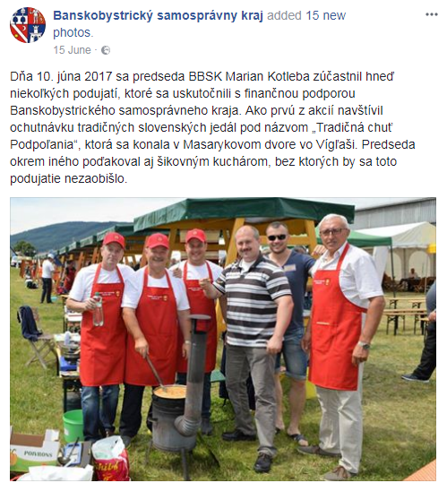
Spolitizované médiá
Spolitizovanosť, kritika oponentov bez možnosti vyjadrenia, PR nástroj

Slide 22
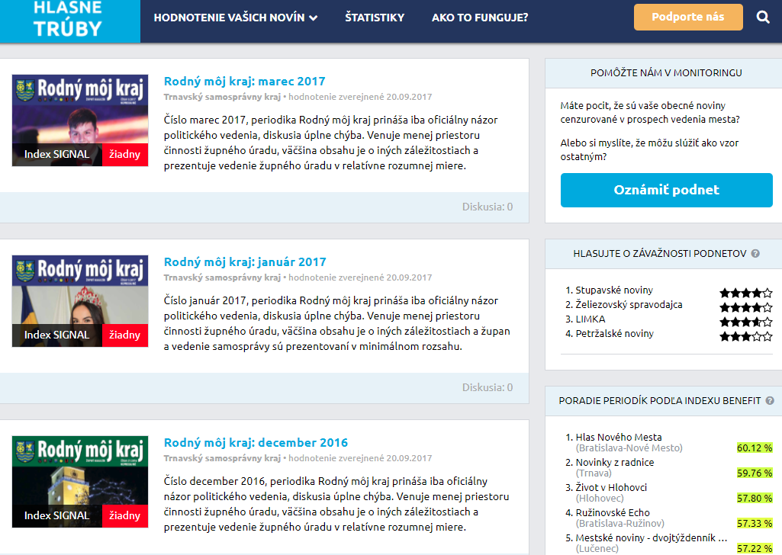
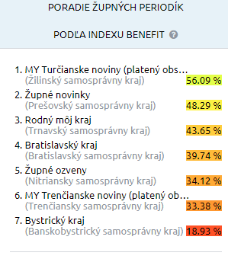
Spolitizované médiá
www.skmedia.hlasnatrouba.cz
Župné médiá v priemere iba 40% úroveň objektivity (mestá 45%)
Minimum priestoru pre alternatívne názory
Až na TSK a TTSK žiadny priestor pre budúce rozhodnutia
TSK a PSK – nepodpísané články
BBSK, TSK, NSK – nadmerné informovanie o županovi; BBSK – poškodzovanie oponentov

Slide 23
Svet nie je Čiernobiely
Riziká
Zákaz komunikovať s médiami (po kritike nahradený odporúčaním)
Župan má právomoc robiť ľubovoľné úpravy rozpočtu bez limitu
Zastupiteľstvo podržalo podpredsedu TSK Richarda Takáča, ktorý účinkoval v reklame a porušil tak Zákon o ochrane verejného záujmu
Pozitíva
Zverejňovanie dotácií predsedu (rok 2017 zatiaľ chýba)
Poradovníky žiadateľov do zariadení sociálnych služieb
Záznamy z prieskumov trhu menších zákaziek

Slide 24
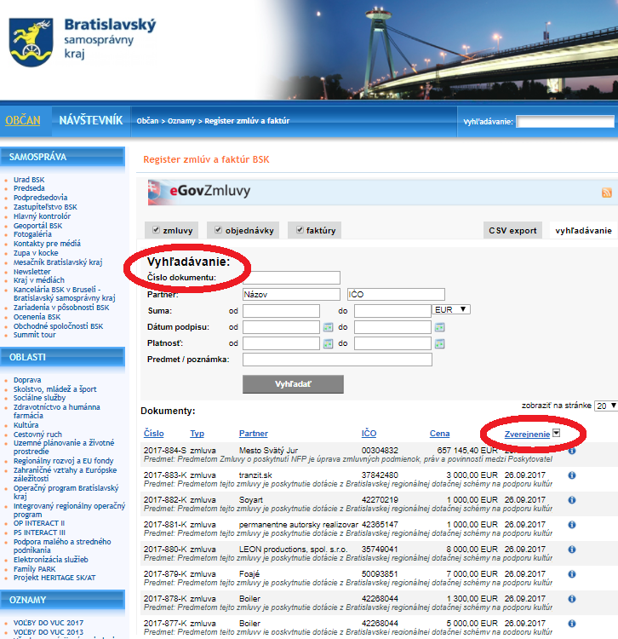
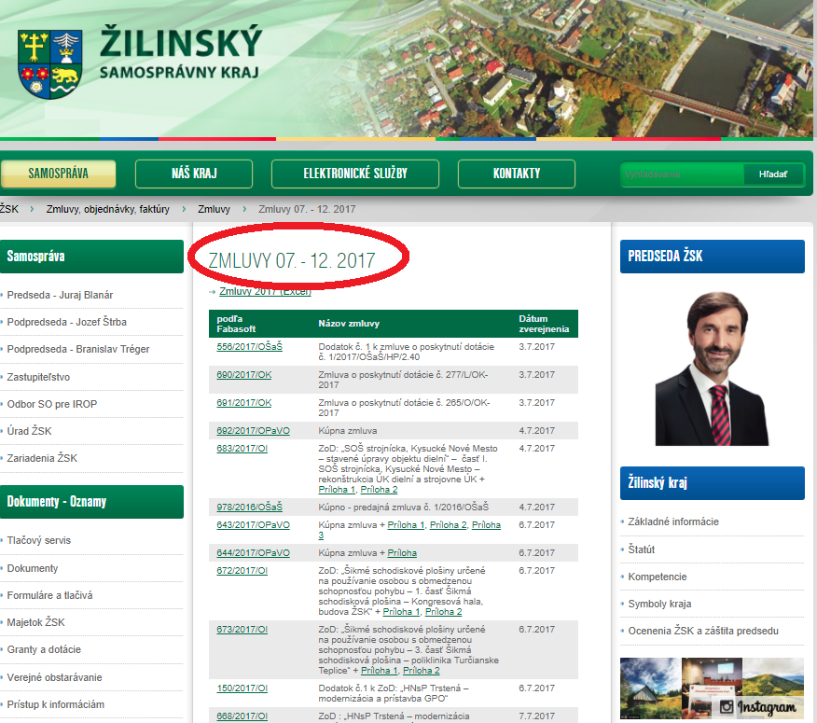
Zmluvy NA DVA Spôsoby
BSK – všetky zmluvy na jednom mieste, možnosť vyhľadávania i triedenia, export dát (92% v hodnotení)
ŽSK - Zmluvy v rôznych zoznamoch, minimum údajov, vyhľadávanie len v rôznych excelovských dokumentoch (35%)

Slide 25
Skokani rebríčka
+34,1 (%) pb Trenčianska župa
(+7 miest)
+5,6 pb Nitrianska župa
(+4 miesta)
-4,9 pb Banskobystrická župa
(-4 miesta)
-2% pb Košická župa
(-3 miesta)

Slide 26
Poradie žúp 2017
 | ŽUPA | VÝSLEDOK | ZMENA VÝSLEDKU | ZMENA PORADIA
 | 1. Trenčianska župa | 74,8% | (Δ +34,1%) | (+7)
 | 2. Žilinská župa | 55,2% | (Δ +3%) | (+1)
 | 3. Nitrianska župa | 54,6% | (Δ +5,6%) | (+4)
 | 4. Prešovská župa | 52,6% | (Δ -1,9%) | (-2)
 | 5. Banskobystrická župa | 51,1% | (Δ -4,9%) | (-4)
 | 6. Bratislavská župa | 49,7% | (Δ -0,6%) | (-2)
 | 7. Trnavská župa | 48,6% | (Δ -1,1%) | (-1)
 | 8. Košická župa | 48,0% | (Δ -2%) | (-3)

Slide 27
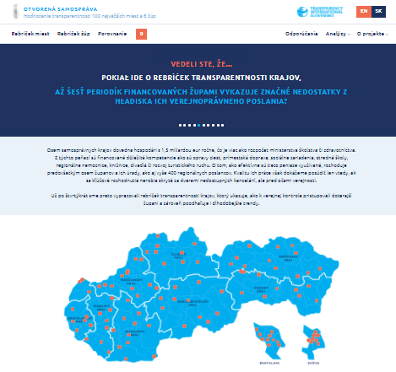
Podrobnosti k Rebríčku
samosprava.transparency.sk
Každá župa sa dá rozkliknúť
Po kliknutí na symbol pri každej z 11 oblastí sa zobrazia odpovede župy na jednotlivé otázky
Po rozkliknutí na ďalšiu úroveň možno porovnávať odpovede medziročne
Možno porovnávať župy aj navzájom

Slide 28
Ďakujeme za pozornosť
www.transparency.sk
facebook.com/transparencysk
twitter.com/transparencysk
transparency.blog.sme.sk
https://transparency.blog.sme.sk/
© 2017 Transparency International Slovensko. Všetky práva vyhradené.

